Slide 1
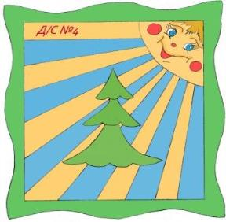
Социальный портрет учреждения
Муниципальное бюджетное дошкольное образовательное учреждение города Костромы «Детский сад № 4»
Заведующий Ирина Владимировна Прокопьева
Старший воспитатель
Юлия Александровна Некрасова

Slide 2
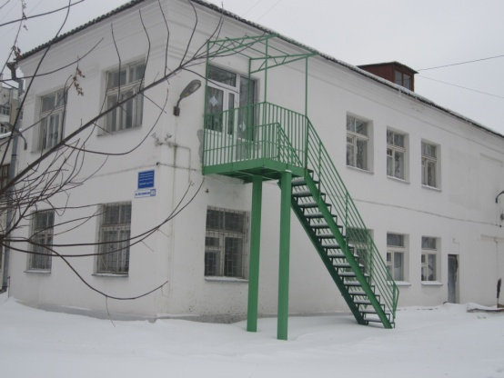
Социальный портрет учреждения
Муниципальное бюджетное дошкольное образовательное учреждение города Костромы «Детский сад № 4»
МБДОУ города Костромы «Детский сад № 4» является муниципальным гражданским светским некоммерческим бюджетным дошкольным образовательным учреждением для воспитания, обучения и развития, а также присмотра, ухода и оздоровления детей в возрасте от 2 месяцев до 7 лет.
Учреждение осуществляет образовательный процесс в соответствии с основной общеобразовательной программой МБДОУ города Костромы «Детский сад № 4»
Основная образовательная программа Учреждения разработана с учетом концептуальных положений примерной основной общеобразовательной программы дошкольного образования «От рождения до школы» под ред. Н.Е. Вераксы, Т.С. Комаровой, М.А. Васильевой
Образовательный процесс осуществляют: заведующий, старший воспитатель, 8 педагогов дошкольного образования, музыкальный руководитель

Slide 3
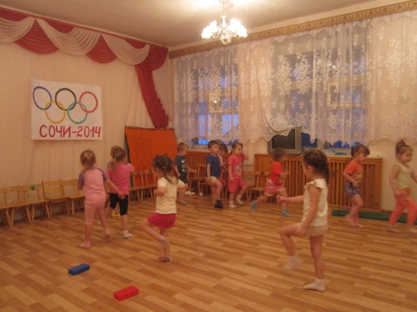
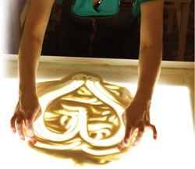
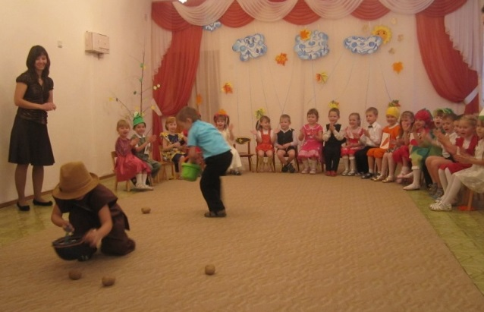
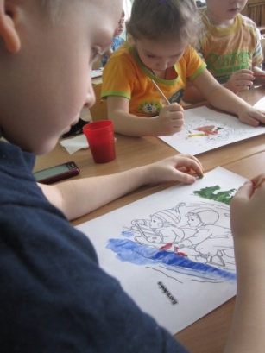
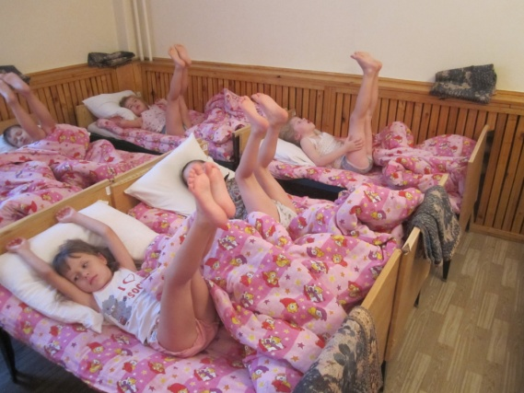
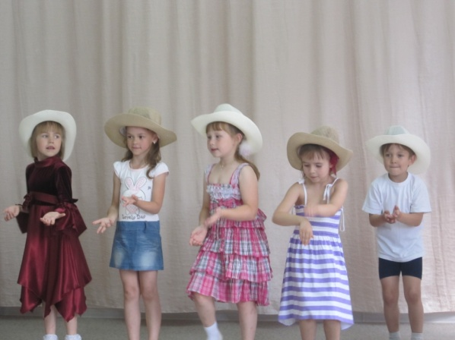
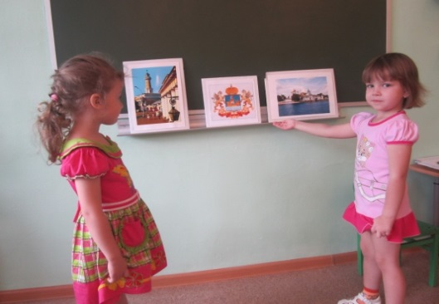
Социальный портрет учреждения
Деятельность учреждения направлена на обеспечение построения целостного педагогического процесса, направленного на создание благоприятных условий для полноценного проживания ребенком дошкольного детства, формирование основ базовой культуры личности, разностороннее развитие психических и физических качеств в соответствии с возрастными и индивидуальными особенностями, подготовка к жизни в современном обществе, к обучению в школе, обеспечение безопасности жизнедеятельности дошкольника.

Slide 4
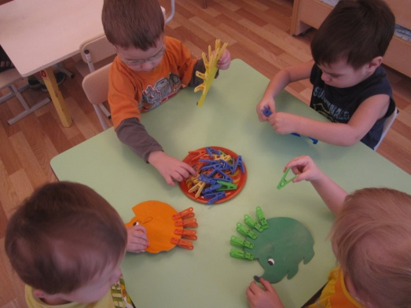
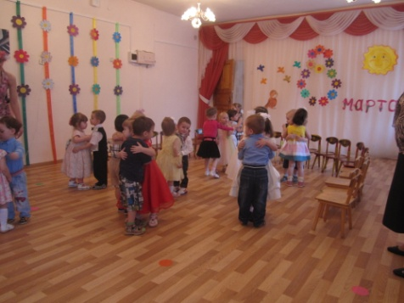
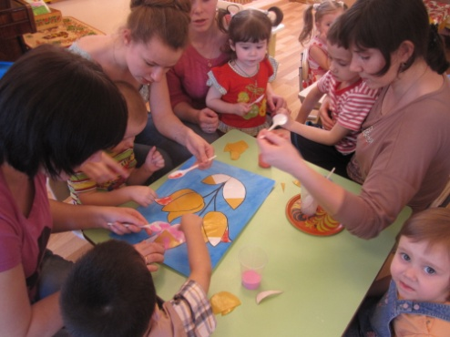
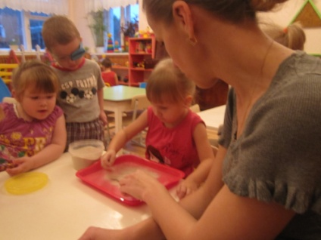
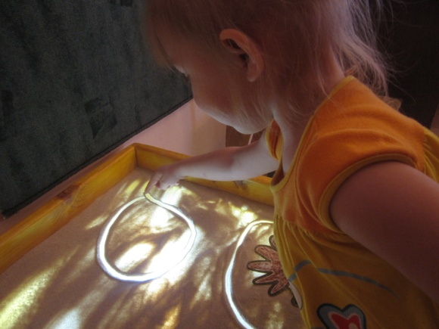
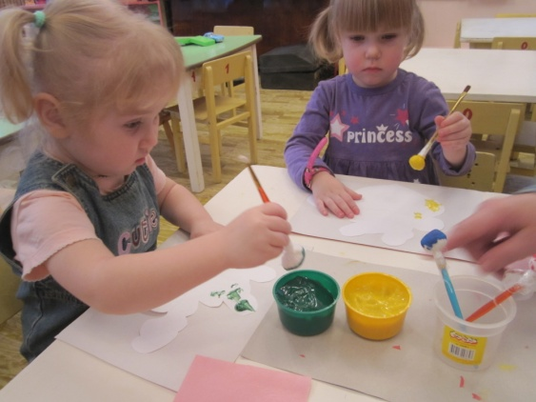
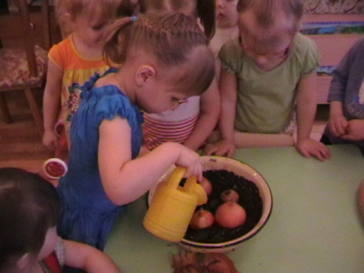
Социальный портрет учреждения
Организация работы по социализации детей дошкольного возраста в условиях дошкольной образовательной организации осуществляется в нескольких взаимосвязанных направлениях:
- в рамках программы социально – педагогического сопровождения детей раннего возраста в период адаптации в дошкольной образовательной организации «Здравствуй, детский сад!», направленной на создание условий для успешной адаптации и социализации ребёнка раннего возраста в дошкольном учреждении;

Slide 5
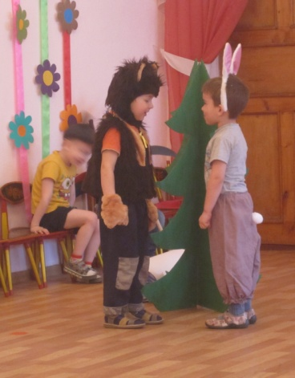
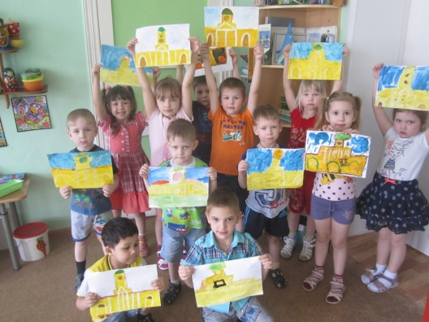
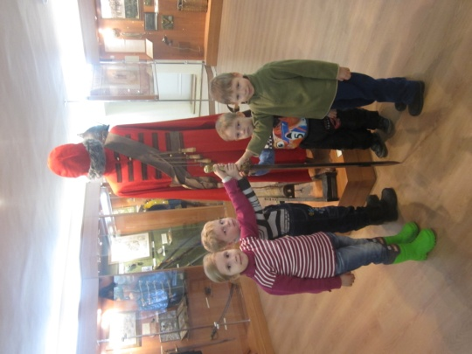
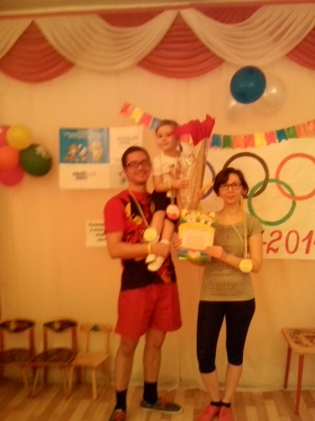
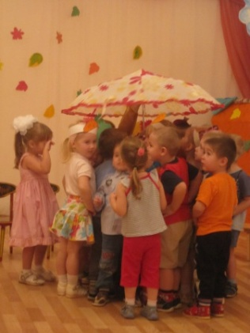
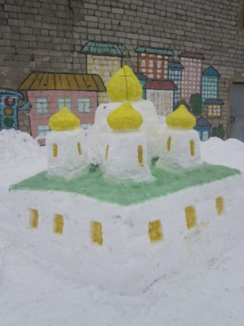
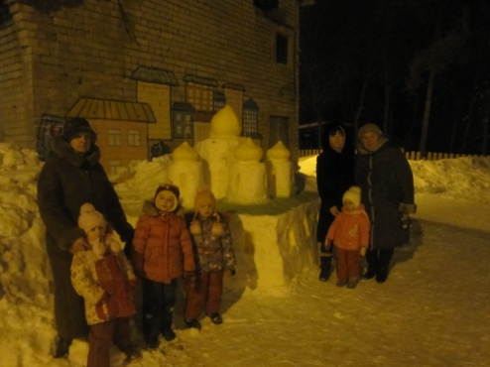
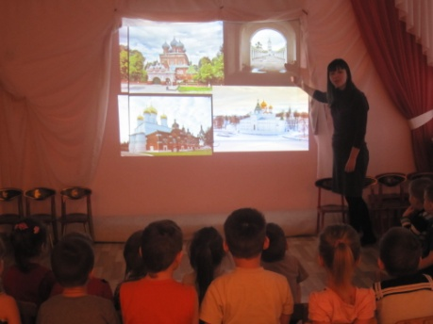
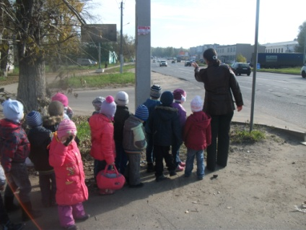
Социальный портрет учреждения
- в рамках программы по формированию социально – нравственных качеств личности у детей дошкольного возраста, направленной на развитие социально – нравственных качеств личности дошкольников посредством формирования эмоционально-положительного отношения к национальному многообразию населения нашей страны, его культурных традиций

Slide 6
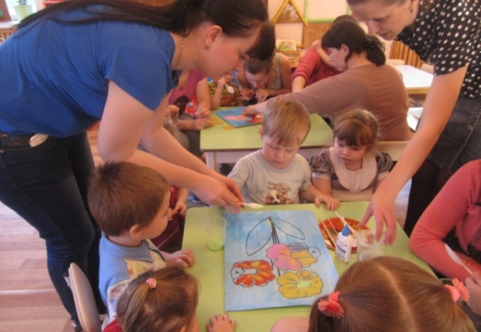
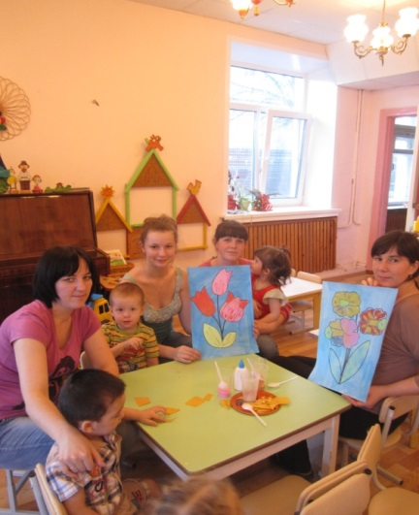
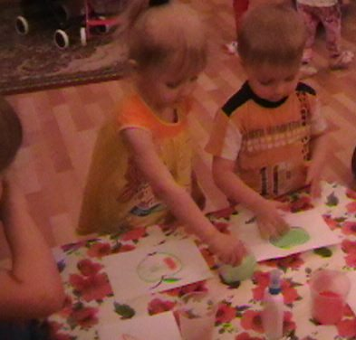
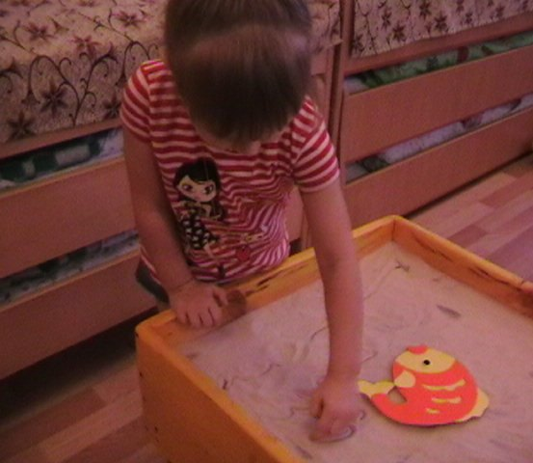
Социальный портрет учреждения
Проект
«Песочные сказки»
- решение задач направленных:
на охрану и укрепление здоровья физического и психического, в том числе обеспечение эмоционального благополучия детей;
на создание благоприятных условий развития детей в соответствии с их возрастными и индивидуальными особенностями, склонностями, развития способностей и творческого потенциала каждого ребёнка как субъекта отношений с самим собой, другими детьми, взрослыми и миром;
обеспечения разнообразия содержания дошкольного образования, его форм и методов

Slide 7

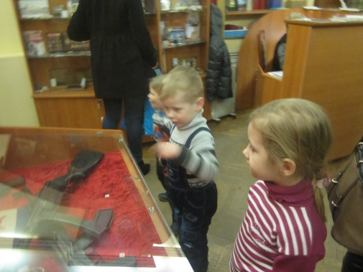
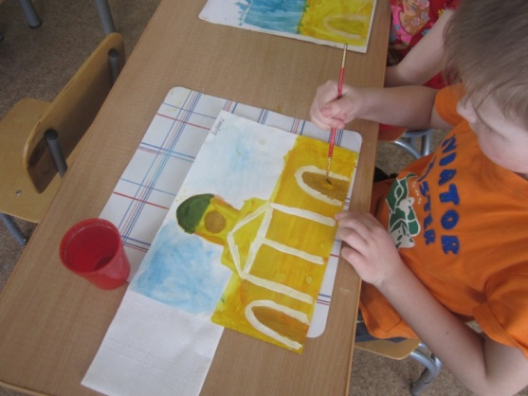
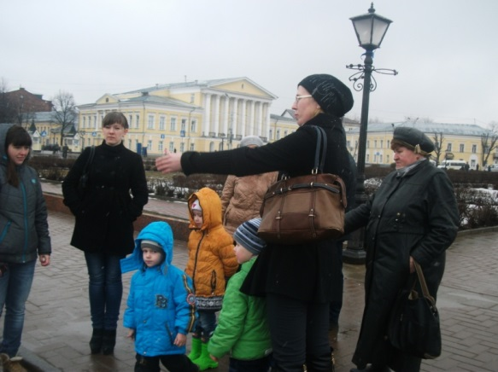
Социальный портрет учреждения
Проект
«Чудесный веер Екатерины»
направлен на развитие эстетического восприятия окружающего мира и развитие нравственных качеств личности ребёнка, приобщение детей к прекрасному через ознакомление с памятниками архитектуры своего города

